Slide 1




Projet DMX
Conçu par Leduc Jean, Lopes Damien, Botel Faustin et Lefevre Tom

Slide 2
Sommaire
01
Introduction
02
Synoptique
03
Deploiement
04
Cas d’utilisation
05
Exigence
06
Scenario
07
MCD
08
Classe

Slide 3
Sommaire
09
Séquence
10
Planning
11
CRA
12
Outils organisationnels
13
Test de validation
14
Etude Comparative
15
Bon de commande

Slide 4
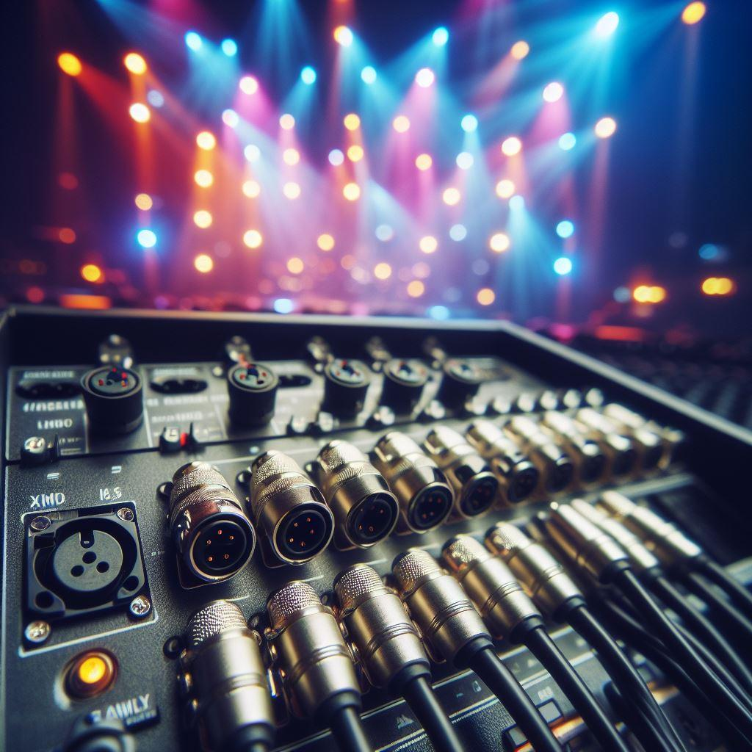
01
Introduction

Slide 5
Introduction
Nous sommes ravis de vous présenter le projet sur lequel nous travaillons en tant qu'étudiants du BTS Systèmes Numériques, Option A Informatique et Réseaux, au Lycée La Providence à Amiens. En partenariat avec Webedia, notre mission consiste à concevoir une solution novatrice pour ajuster à distance la scène visuelle des créateurs de contenu en contrôlant les lumières via un bus DMX 512. Au cœur de cette session 2024, nous développons une application C++ Pilote, une IHM Web, ainsi qu’une console matérielle pour offrir une gestion dynamique des éclairages dans le domaine du divertissement en ligne.

Slide 6
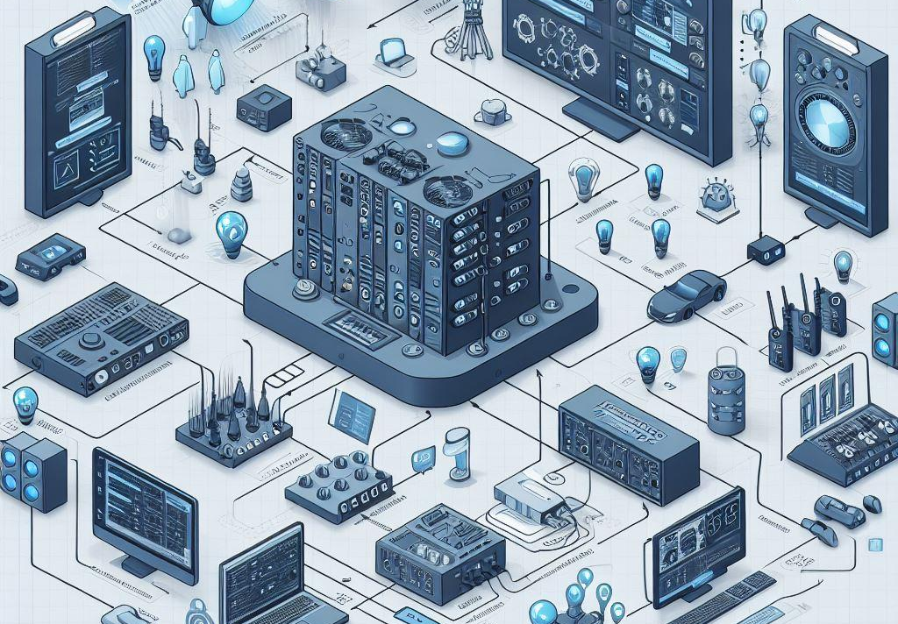
02
Diagramme Synoptique
Un diagramme synoptique est un outil visuel utilisé pour représenter de manière concise et schématique les relations, les processus ou les concepts complexes, facilitant ainsi la compréhension rapide et la communication efficace d'informations.

Slide 7
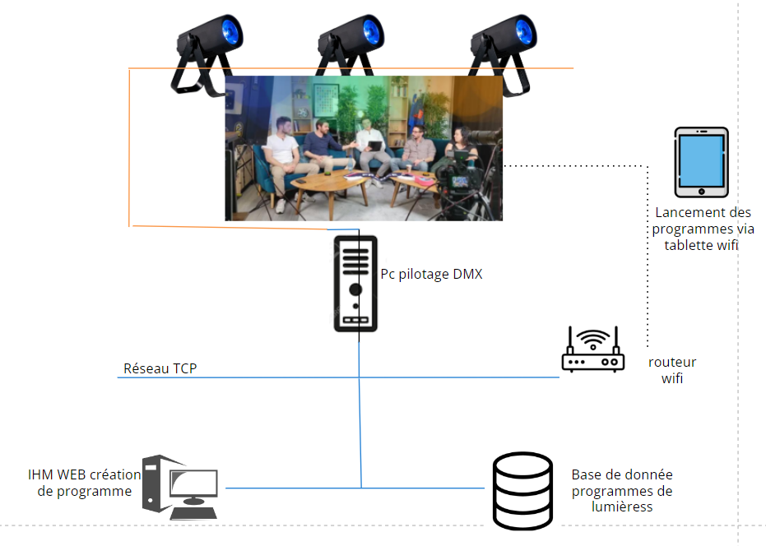
Diagramme Synoptique

Slide 8
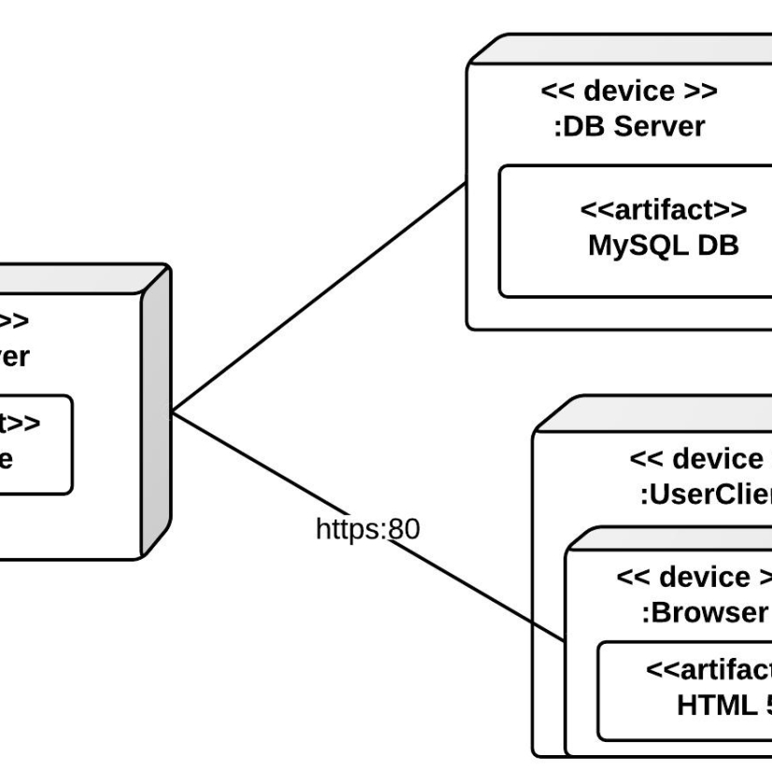
03
Diagramme de
deploiement
Un diagramme de déploiement montre comment les composants d'un système sont répartis physiquement sur les différents éléments du réseau. C'est une représentation visuelle de l'architecture physique d'un système informatique.

Slide 9
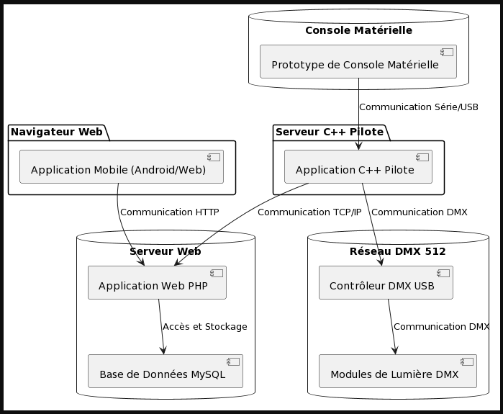
Diagramme de Déploiement

Slide 10
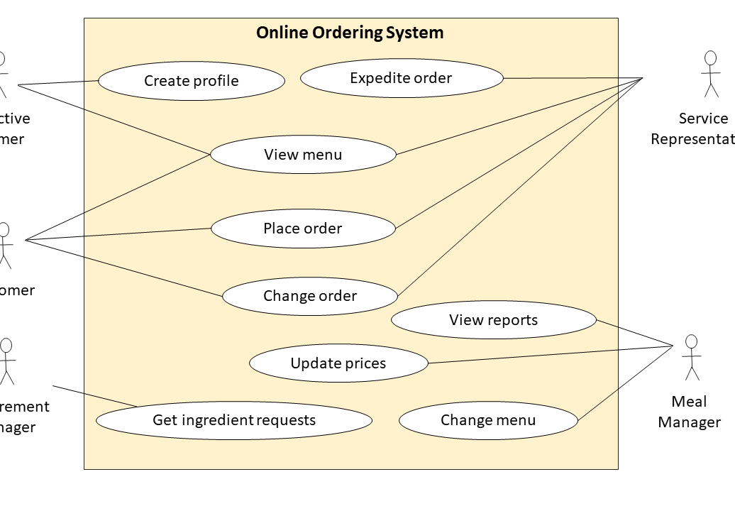
04
Diagramme de cas d’Utilisation
Le diagramme de cas d'utilisation montre comment les utilisateurs interagissent avec un système, mettant en évidence ses principales fonctionnalités de manière concise.

Slide 11
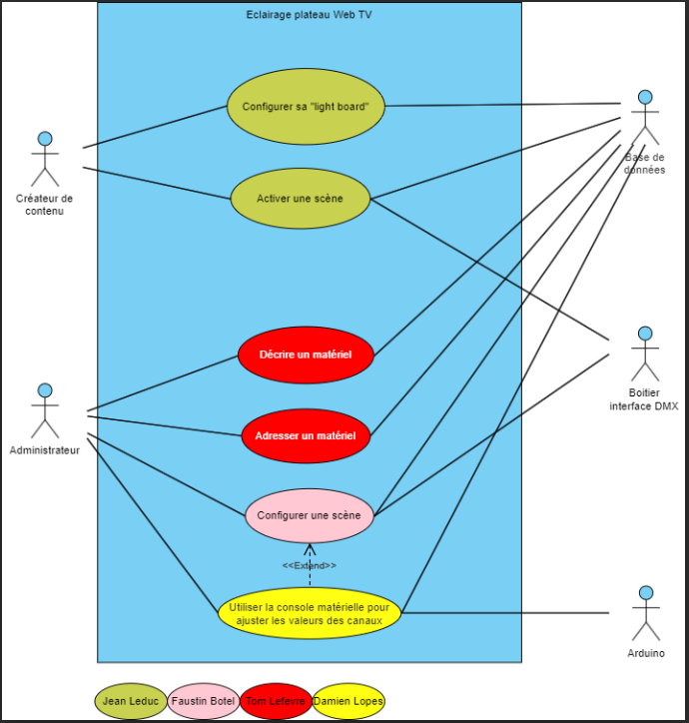
Diagramme de cas d’Utilisation

Slide 12
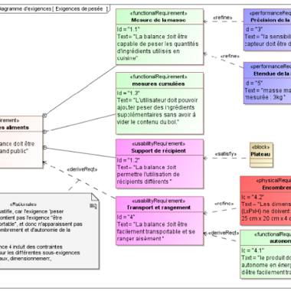
05
Diagramme
d’Exigence
Un diagramme d'exigences offre une représentation visuelle des besoins et des spécifications d'un système. Il synthétise de manière concise les principales exigences pour faciliter la compréhension des spécifications du projet.

Slide 13
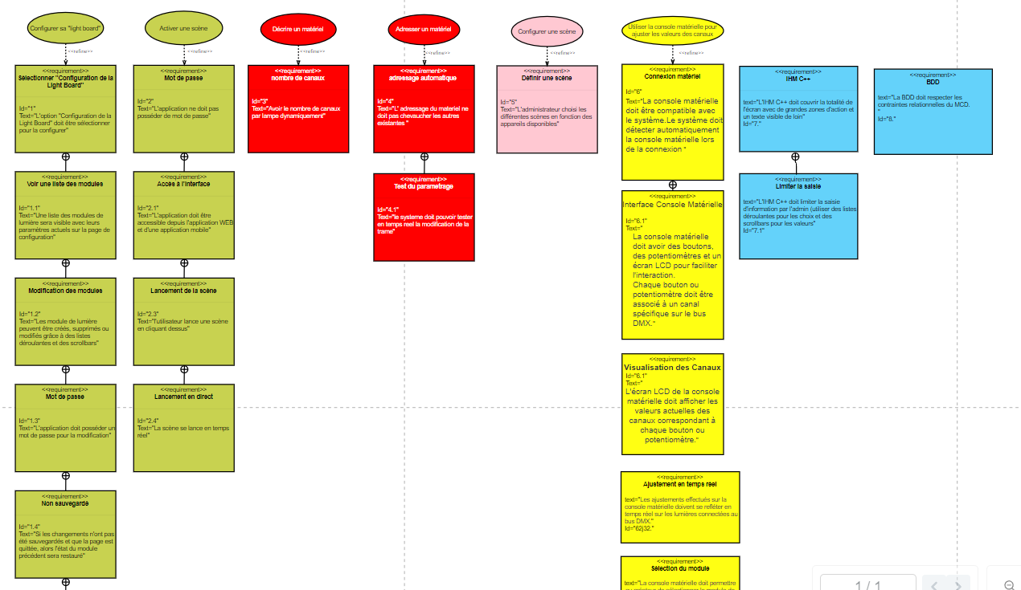
Diagramme d’Exigence part1

Slide 14
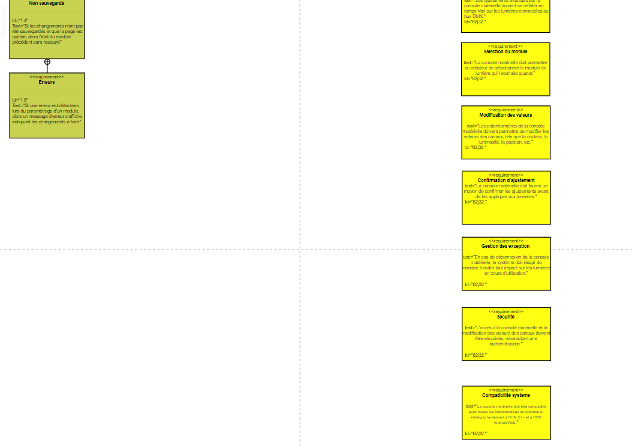
Diagramme d’Exigence part2

Slide 15
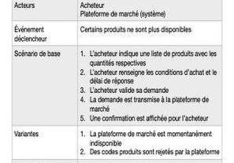
06
Scenario de cas d’utilisation
Un scénario de cas d'utilisation représente visuellement une séquence d'actions entre un utilisateur (acteur) et un système, mettant en évidence le déroulement d'une fonctionnalité spécifique de manière concise.

Slide 16
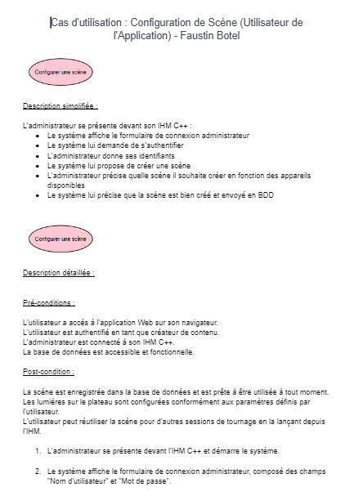
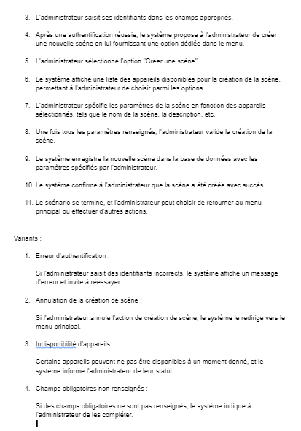
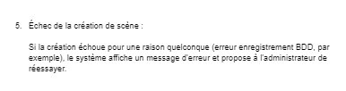
Scenario de cas d’Utilisation

Slide 17
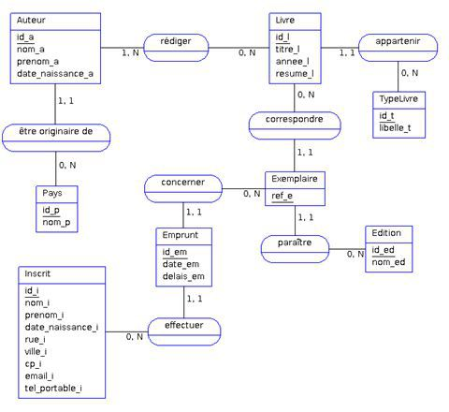
07
Modele
Conceptuel
Donnee
Le modèle conceptuel de données (MCD) représente de manière concise les concepts et leurs relations dans un système d'information, facilitant la compréhension de la structure fondamentale des données.

Slide 18
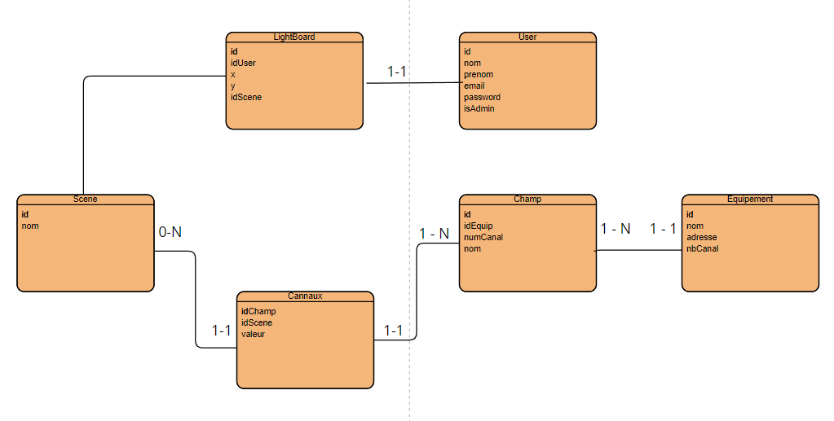
Model Conceptuel Donnee

Slide 19
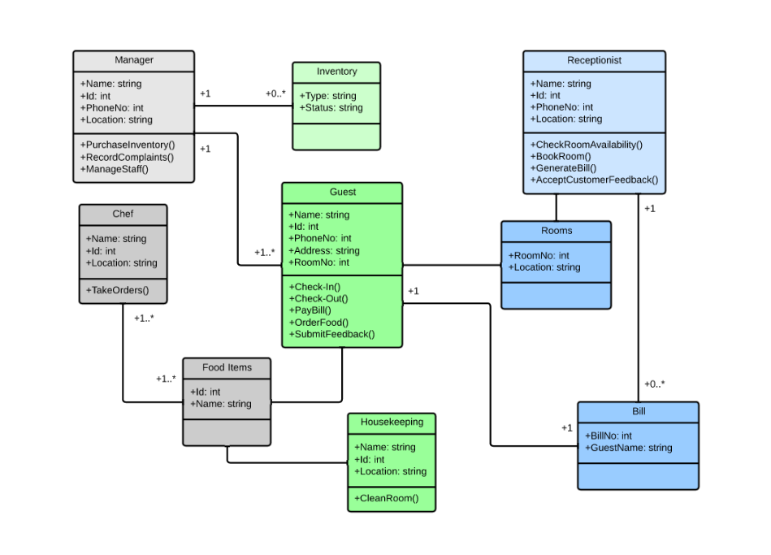
08
Diagramme de Classe
Le diagramme de classe offre une vue visuelle des classes, de leurs attributs et de leurs relations dans un système orienté objet. Il simplifie la compréhension de la structure et des interactions des objets dans le système.

Slide 20
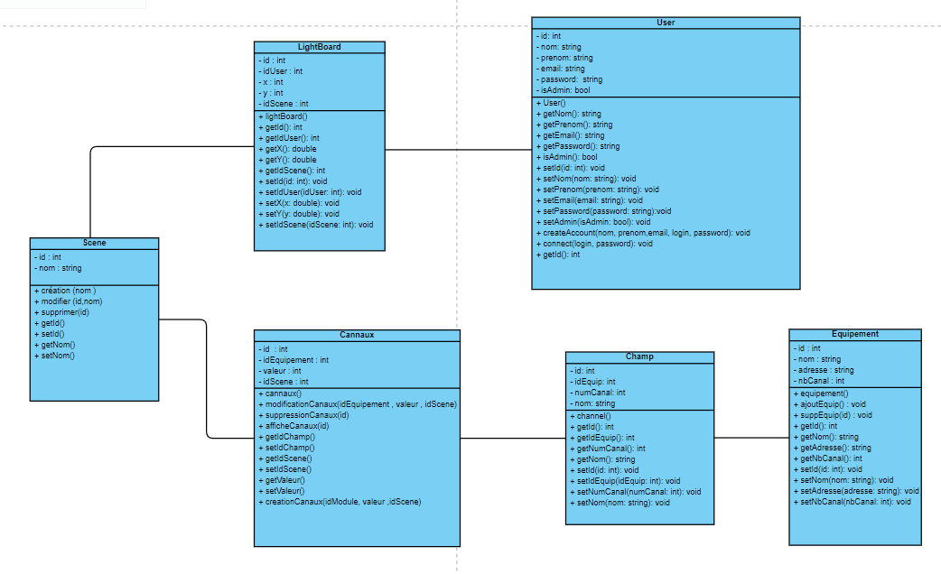
Diagramme de Classe

Slide 21
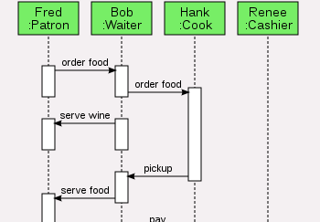
09
Diagramme de Séquence
Le diagramme de séquence offre une représentation visuelle des interactions entre les objets d'un système, mettant en avant la séquence chronologique des messages échangés. Il simplifie la compréhension des flux d'exécution et des collaborations entre les différents éléments du système de manière concise.

Slide 22
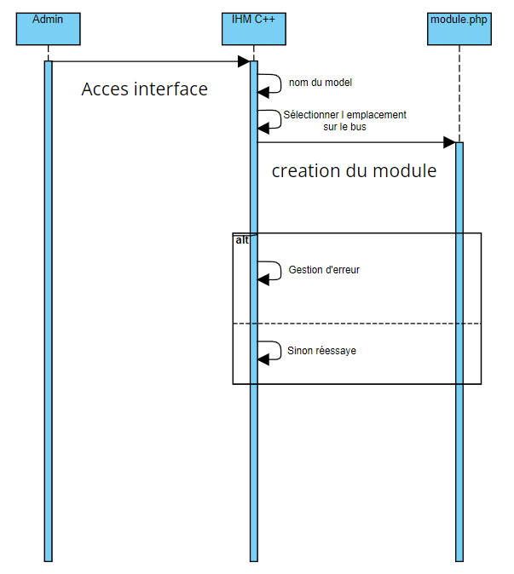
Diagramme de Séquence

Slide 23
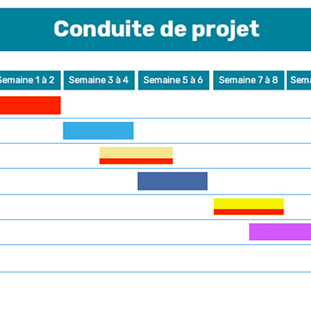
10
Planning
previsionnel
Le planning prévisionnel est une représentation visuelle anticipée des tâches, des échéances et des ressources nécessaires pour mener à bien un projet. Il offre une vue synthétique et concise des activités planifiées afin de faciliter la gestion temporelle du projet.

Slide 24
Planning previsionnel (GANTT)

Slide 25
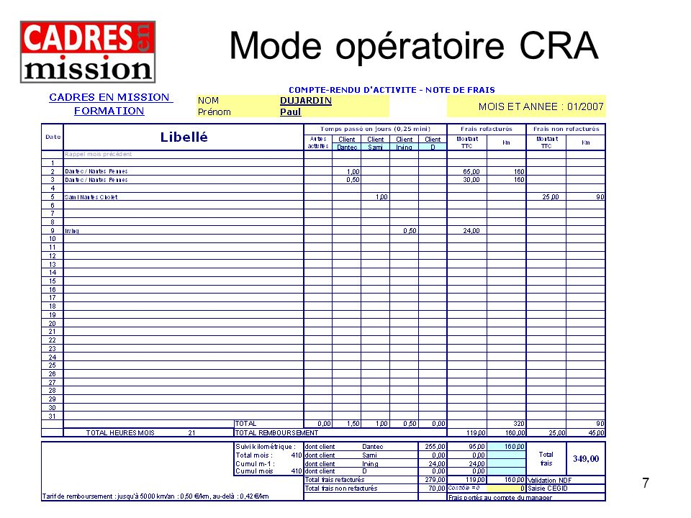
11
Compte rendu d'Activité
Le compte rendu d'activité est une synthèse visuelle ou textuelle décrivant de manière concise les principales actions, résultats, et éventuellement les problèmes rencontrés au cours d'une période donnée. Il offre une vue résumée des activités menées pour faciliter le suivi et la communication des progrès.

Slide 26
Compte Rendu d’Activité
Lien vers CRA

Slide 27
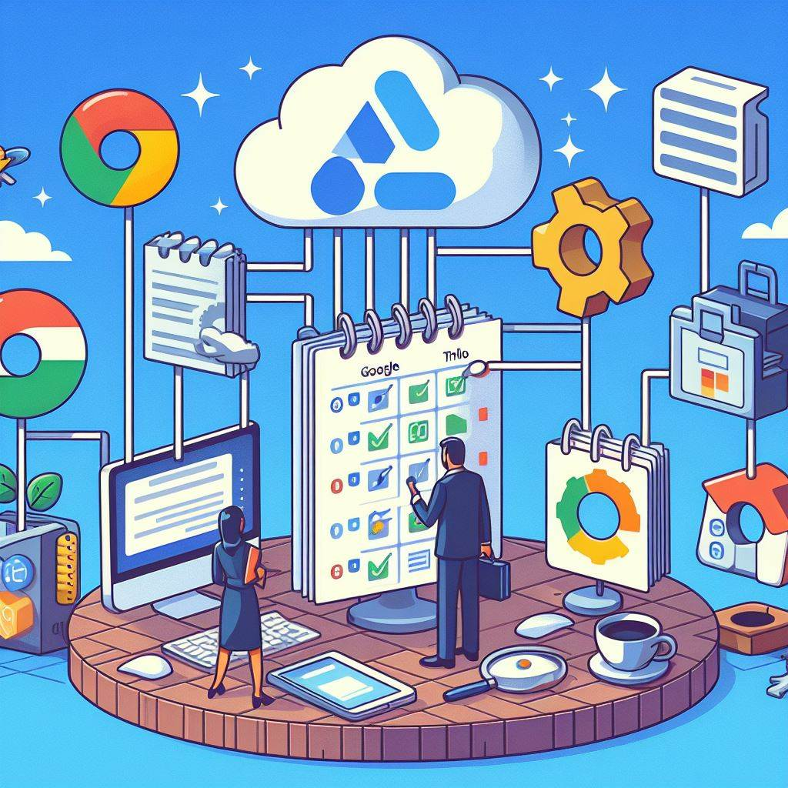
12
Outils
Organisationnels
Un diagramme synoptique est un outil visuel utilisé pour représenter de manière concise et schématique les relations, les processus ou les concepts complexes, facilitant ainsi la compréhension rapide et la communication efficace d'informations.

Slide 28
Outils Organisationnels
TRELLO : Lien ici
Google Drive : Lien ici
Github : Lien ici

Slide 29
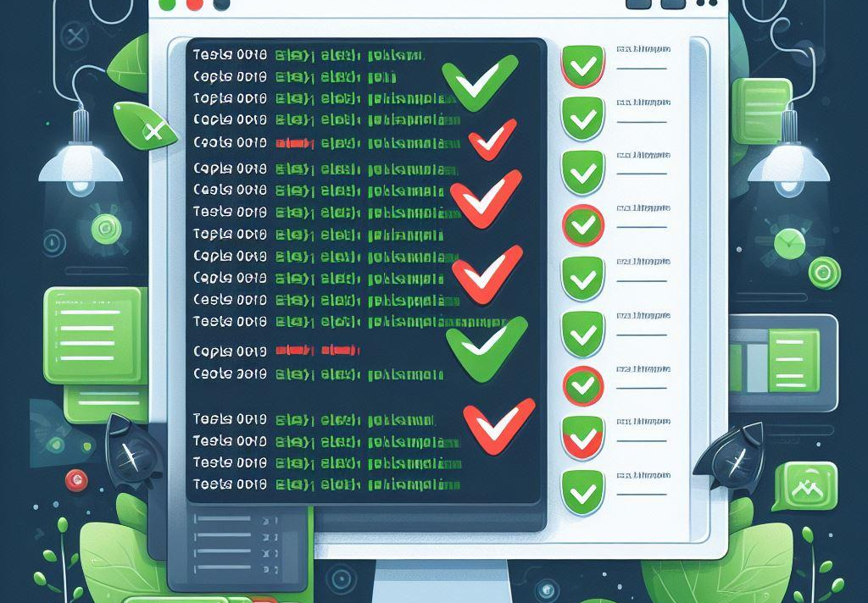
13
Test
de Validation
Les tests de validation sont une série d'évaluations planifiées pour vérifier si un produit ou un système répond aux exigences spécifiées. Ils fournissent une vue synthétique et concise des procédures et des résultats des tests, facilitant l'évaluation de la conformité et la prise de décision.

Slide 30
Test de Validation
Lien vers le cahier de test : Cliquer ici

Slide 31

14
Etude
Comparative
L'étude comparative de matériel consiste à évaluer différentes options de matériel, à choisir la meilleure solution en fonction de critères spécifiques, et à justifier ce choix. Elle offre une vue synthétique et concise des comparaisons effectuées, des critères de sélection, et des raisons sous-jacentes au choix final.

Slide 32
Etude Comparative

Slide 33
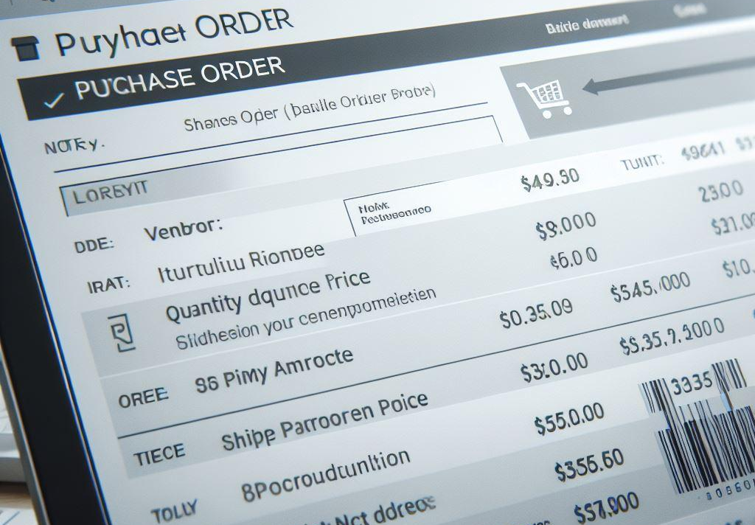
15
Bon
de Commande
Un bon de commande est une documentation concise et visuelle qui récapitule les détails d'une transaction commerciale. Il présente de manière synthétique les articles commandés, les quantités, les prix, et d'autres informations pertinentes.

Slide 34
Bon de Commande
Lien vers bon de commande : Cliquer ici

Slide 35
Conclusion
Conclusion
En conclusion, notre projet représente une collaboration dynamique entre les étudiants du BTS Systèmes Numériques, Option A Informatique et Réseaux, du Lycée La Providence à Amiens, et notre partenaire, Webedia. Ensemble, nous avons entrepris le développement d'une solution novatrice visant à ajuster à distance la scène visuelle des créateurs de contenu en contrôlant les lumières via un bus DMX 512. À travers l'implémentation d'une application C++ Pilote, d'une IHM Web, et d'une console matérielle, notre projet offre une réponse complète pour une gestion flexible des éclairages dans le domaine du divertissement en ligne.

